Slide 1


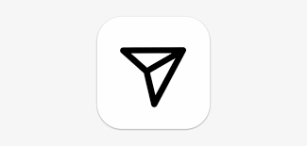

1. 베이즈 정리(Bayes' theorem)
귀납적,경험적 추론 - 경험에 기초한 추론 - 경험(자료)의 부족으로 정확한 추론의 한계 존재
50%
50%
10%
70%
20%
35%
P( | ) = P( | )P( ) / P( )
30%
80%
40%
15%
Notes:
베이즈 정리에 대하여 먼저 발표하겠습니다.
베이즈 정리는 경험적 추론의 한 분류입니다
경험적 추론이란 말 그대로 경험에 기초한 추론입니다.
경험적 추론의 단점은 데이터의 부족으로 인한 정확도의 한계가 존재한다는 점입니다 이 부분에 대해서 베이즈 정리를 설명하면서 추가적인 설명 드리겠습니다.
먼저 베이즈 정리에 대한 예를 보여드리곘습니다.
가정으로 한 여자가 저를 좋아할 확률이 좋아 한다 안한다 50대 50이라고 합시다
그런데 그 여자한테 인스타 디엠이 왔습니다.
그래서 저는 생각하죠 아 이 여자가 나를 좋아해서 디엠을 보냈을까? 라고요
그래서 저는 디엠을 받은 후 그 여자가 저를 좋아할 확률에 대해서 알고싶습니다.
그러기 위해서 일단 반대로 좋아할 때 디엠을 보낼 확률에 대해서 조사해봤습니다 그랬더니 70퍼센트래요 물론 가정입니다
그럼 반대로 좋아할 때 디엠을 안보낼 확률은 여집합으로 30퍼센트가 되겠죠
그럼 다음으로 안좋아할 때 디엠을 보낼확률은 20퍼센트라고 가정하고
안좋아할때 디엠을 안보낼 확률은 80퍼센트라고 합시다
그럼 최종적으로 제가 알고싶었던 디엠을 보냈을 때 좋아할 확률은 어떻게 구할까요?
여기서 베이즈 정리가 들어갑니다.
베이즈 정리 는 사전 확률로 사후 확률을 구할 수 있는 공식입니다.
다음과 같이 디엠을 보냈을 때 좋아할 확률은 좋아할 때 디엠을 보낼확률 곱하기 좋아할 확률을 디엠을 보낼확률로 나눈 값이다 랍니다
이 공식이 왼쪽 그림과 무슨 상관이냐~
공식을 보시면 분자에 좋아할때디엠을보낼확률 곱하기 좋아할 확률이고 분모는 디엠을보낼 확률이지요?
여기서 디엠을 보낼 확률을 풀어서 써보면

Slide 2
1. 베이즈 정리(Bayes' theorem)
P( | ) = P( | )P( ) / P( )
50%
50%
10%
70%ㄱ
20%
35%
P( | )P( )
P( | )P( )
=
P( | )P( )
+ P( | )P( )
P( )
Notes:
디엠을 보낼 확룰은 이 영역이겠지요?
이 영역을 더하면 곧 디엠을 보낼 확률이다.
그럼 더해봅시다 왼쪽 영역은 좋아할때디엠을보낼확률에 좋아할확률을 곱한 것이 면적이지요
오른쪽은 좋아하지않을때 디엠을 보낼확률에 좋아하지 않을 확률을 곱한것이구요 그럼 둘이 더하면 여집합끼리 없어지고 결국 디엠보낼 확률만 남게됩니다
이렇게 옆 그림의 면적이 사후확률을 뜻하게 됩니다
이해 되시나요~
다음으로 넘어가겠습니다

Slide 3
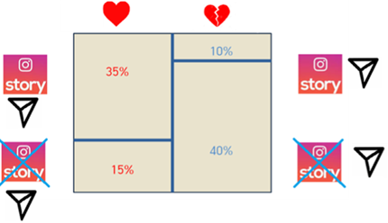
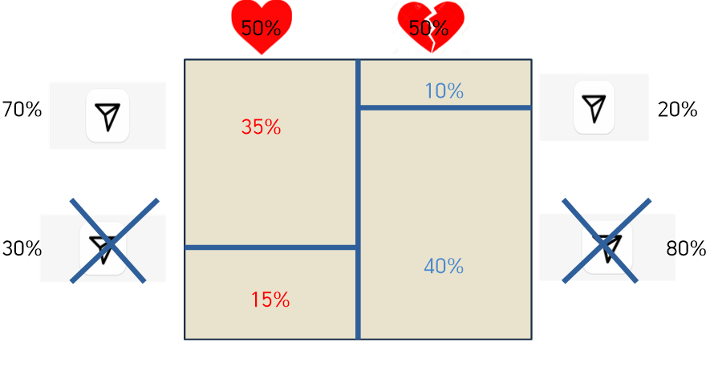
2. 나이브 베이즈(Naive Bayes)
Notes:
나이브 베이즈 는 간단합니다
앞에서 설명했던 베이즈 정리를 이용하여 계속해서 확률을 업데이트 해 가는 과정입니다,
제가 디엠을 받았을 때 좋아할 확률을 업데이트 시키지 ᄋᆞ습니까?
그런데 저는 아직 부족합니다
좀더 정확한 확률을 구해야 확실히 저 여자가 저를 좋아한다 확신을 가질것 같아요
그래서 이번에는 방금 구한 디엠을 보냈을 때 좋아할 확률에 추가로
스토리를 보았을 때 좋아할 확률까지 합쳐본다면
조금 더 정확하게 저를 좋아할 확률을 구할 수 있겠지요?
이런식으로 베이즈 정리를 이용하여 여러 관측값을 가지고 확률을 업데이트 하는 것을 나이브 베이즈 정리라고 합니다.
쉽지요

Slide 4
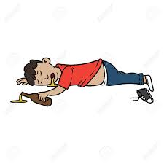

2. Hidden Markov model
기초
Markov chain 과거와 현재, 미래가 있을 때 미래상태의 조건부 확률 분포가 과거상태와는 독립적으로 현재 상태에 의해서만 결정된다 P(qi|q1,q2, ... , qi-1) = P(qi|qi-1)
60%
60%
12%
7.2%
20%
80%
40%
Notes:
히든 마르코브 모델을 공부하기 앞서 마코브 체인에 대하여 먼저 알아야하는데요
마코브 체인이란 과거와 현재 미래가 있을 때 미래상태의 조건부 확률 분포가 과거상태와는 독립적으로 현재 상태에 의해서만 결정된다는 이론입니다.
공식을 보시면 다음과 같이 확률ᅟᅳ 과거의 모든 데이터가 아닌 그 전 데이터 하나로 구할 수 있다라고 표현하는데요
예를 들어 보겠습니다
정훈이가 회식을 갔습니다.
정훈이는 현재 멀쩡한 상태에요
그런데 술을 마시면ᄍᅠᅠ한 상태에서 취한 상태로 변한 확률이 60퍼센트고 그대로일 확률이 40퍼센트에요
그리고 취한 상태에서 멀쩡한 상태로 돌아갈 확률은 20퍼센트고요 여집합으로 그대로 취할 확률이 80퍼세느에요
여기서 과연 정훈이는 이 회식에서 멀쩡했다가 취했다가 멀쩡했다가 취할 확률이 얼마나 될까요?
먼저 ᄍᅠ했다가 취할 확률은 60퍼센트라고 옆에ᄊᅠ있지요
그럼 다음 다시 멀쩡해질 확률은 몇퍼센트일까요?
우선 취한 상태에서 멀쩡해질 확률은 20퍼센트입니다.
그럼 20퍼센트일까요?
아니죠 이미 그전에 ᄍᅠ했다가 취한 과거가 있기때문에 해당 사건에 대한 확률또한 이번 사건에 영향을 끼칩니다
그리하여 60퍼센트 곱하기 20퍼센트를 하여서 12퍼센트가 됩니다
그 다음 다시 취할 확률은 ᄍᅠ0퍼센트곱하기 그 이전의 사건들의 확률을 곱해야겠는데....
그 전에 구한 12퍼센트의 확률에는 이미 그전 사건인 60퍼센트의 사건의 내용이 들어가 있지요?
결국은 그 이전 사건은 2단계 이전 사건을 이미 포함하고 있다 그러니 미래를 구할 때는 그 이전 단계의 상태에 대해서만 결정된다 는걸 알 수있습니다~

Slide 5
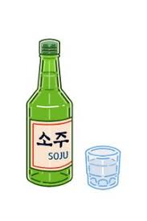
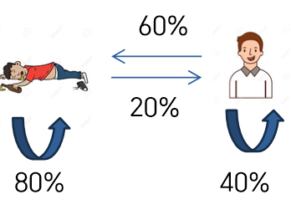
2. Hidden Markov model
기초
문제 : 정훈이의 2병 2병 0병 마셨을 때의 상태
5.8%
0.5%
12%
1.4%
0.0%
1%
0.3%
2
8%
0.6%
0.1%
2
0
P(0| ) = 50% P(1| ) = 30% P(2| ) = 20%
P(0| ) = 10% P(1| ) = 30% P(2| ) = 60%
Notes:
다음은 히든 마코브 모델에 대해서 설명해볼게요
정훈이가 회식이 끝나고 일어나보니 다음날인거에요
회식이 ᄄᅠ었는가 기억이 나지 않아요
그래서 친구한테 물어보니 친구가 음 .. 너 소주 2병 2병 0병 마셨었어 라고 알려주더라고요
그래서 정훈이는 생각해보죠
아 내가 2병 2병 0병을 마셨을 때 상태가 ᄄᅠ게 됐을까?
정훈이는 자신이 ᄄᅠ 상태일때 다음과 같은 확률로 소주를 마시는지 알고있습니다
그럼 이제 구해봅시다
정훈이가 멀쩡한 상태에서ᅠ2병을 마셨을 때 취했을 확률과 안취했을 확률은 얼말까요
먼저 ᄍᅠ했다가 취할 확률은 60퍼센트이고 멀쩡할 때 2병을 마실 확률은 20퍼센트 곱하면 12퍼센트가 나옵니다
그리고 ᄍᅠ했다가 멀쩡할 확률은 비슷하게 8퍼센트가 나옵니다
그리고 또 2병을 마셨다고 했죠?
그럼 여기서 아까 마코브체인을 이용하여 다음 확률을 쭉쭉 쭉 구합니다 .
그럼 최종적으로 이렇게 확률이 나옵니다.
여기서 저희 목적은 정훈이의 상태를 구하는것이였죠
그럼 가장 상태의 확률이 높은 경우는 첫번째로 12퍼센트의 확률로 취했을 가능성이 크고 또 취하고 또 취했습니다.

Slide 6
2. Hidden Markov model
2
2
0
Notes:
결론은 정훈이는 2병 2병 0병을 마셨을 때 계속 취해있었네요
이렇게 히든 마코브 모델은 관측치(소주 량)을 가지고 그 시간의 상태값을 예측하는 모델입니다.
최종적으로 나온 확률들의 해당 시간의 ma

Slide 7
2. Hidden Markov model
현실에서 확률이 전부 주어질까?
2
2
0
P(0| ) = ??% P(1| ) = ??% P(2| ) = ??%
P(0| ) = ??% P(1| ) = ??% P(2| ) = ??%
??%
Notes:
하지만 현실에서 취하거나 멀쩡할 확률이라든지
소주를 몇병 마실 확률이라든지 이런것들을 알 수 있을까요?
그래서 히든 마코브 모델을 풀이 하려면 맨 처음에 말씀드린
경험적 추론의 단점인 경험의 부족에 대해서 해소할 수 있어야합니다.
그렇기 떄문에 마코브 모델을 설명할 때 이런 확률들에 대해서 상태의 변화확률이라던지 관측치와 상태와의 연관 확률이라던지를 업데이트에 대해서도 설명을 하는데
이 부분은 다소 수학적인 지식이 많이 들어가서 따로 학습하시는 편이 더 좋을 것이라 생각이 들어 ppt에는 넣지 않았습니다.
감사합니다.

Slide 8
감사합니다
Notes:
- 내용이 없는 경우
점선 상자 안에 내용이 다 들어갈 수 있도록 작성

Slide 9
참고 자료
조건부 확률과 독립시행 :https://actruce.com/conditional-probability/
조건부확률과 베이즈 정리 유도식 : https://www.youtube.com/watch?v=HNnp_eh3L1k
은닉마코프모델 : https://ratsgo.github.io/machine%20learning/2017/03/18/HMMs/ , https://www.youtube.com/watch?v=-VhuXeWFEBU
마코프체인 : https://ko.wikipedia.org/wiki/%EB%A7%88%EB%A5%B4%EC%BD%94%ED%94%84_%EC%97%B0%EC%87%84
비터비 알고리즘 : https://ko.wikipedia.org/wiki/%EB%B9%84%ED%84%B0%EB%B9%84_%EC%95%8C%EA%B3%A0%EB%A6%AC%EC%A6%98
Notes:
- 내용이 없는 경우
점선 상자 안에 내용이 다 들어갈 수 있도록 작성

